Slide 1
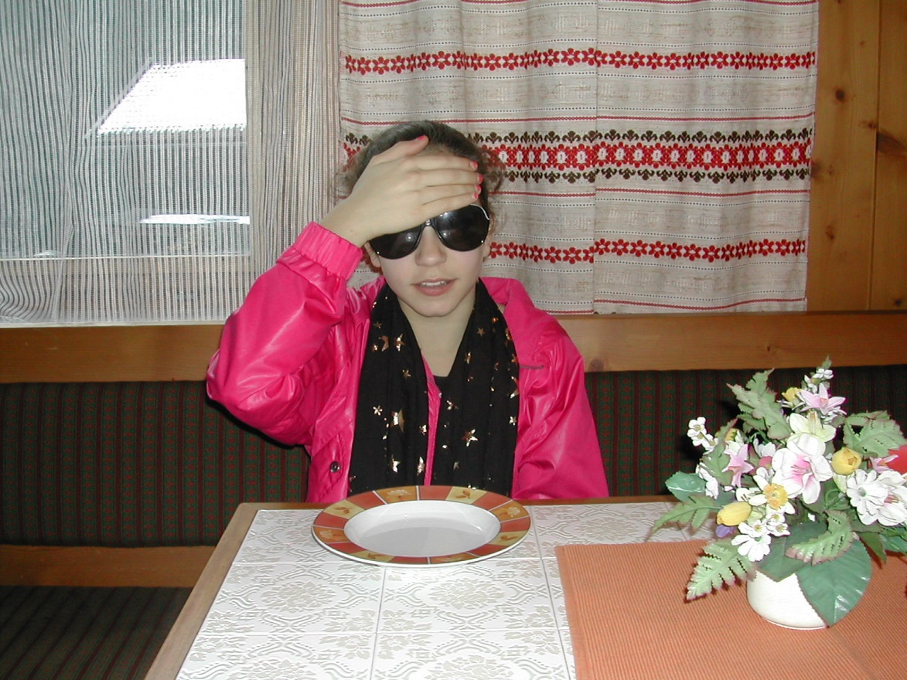
Spaghetti für Zwei
Neu bearbeitet von: Janine, Jana & Alina
Mist. Ich habe meinen Löffel vergessen!

Slide 2
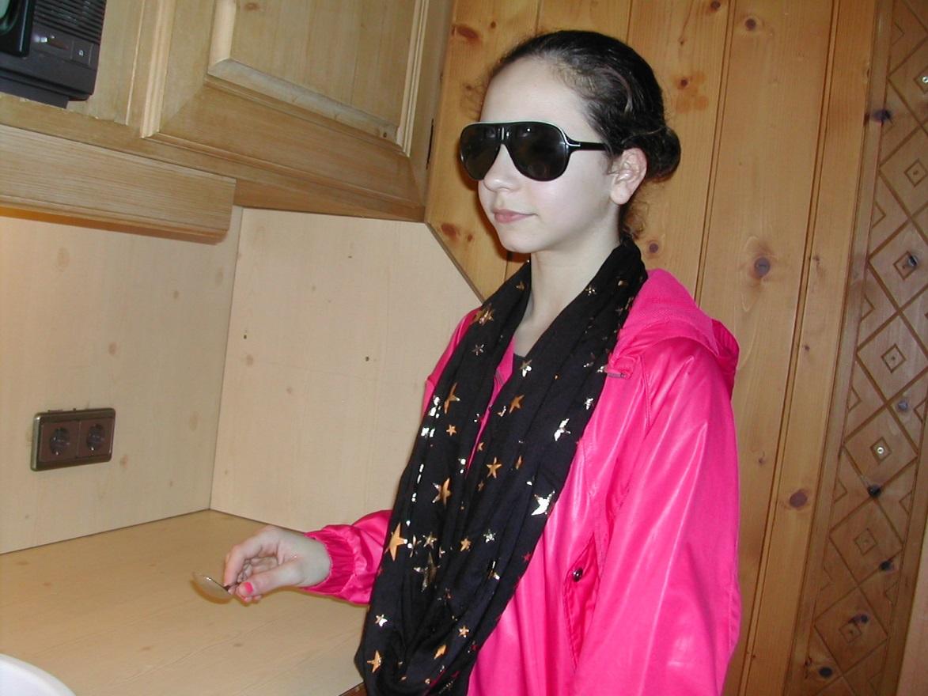
Bin ich hungrig!

Slide 3
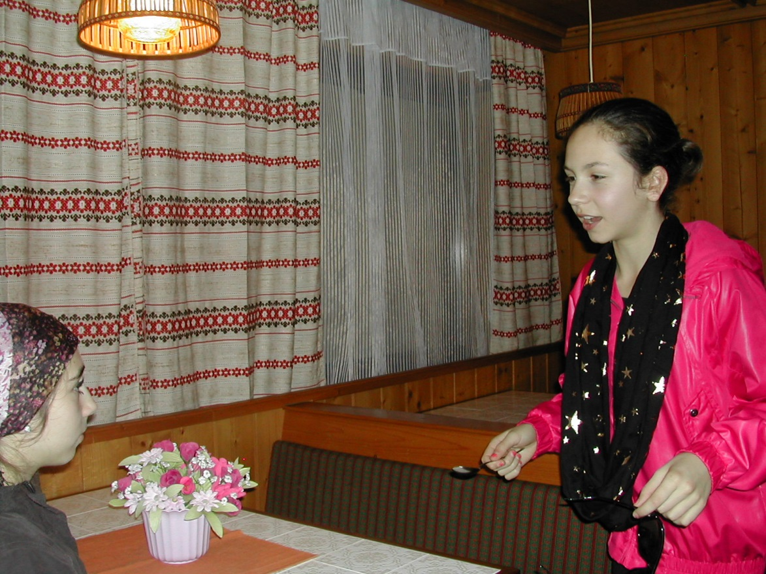
Warum sitzt die jetzt da?

Slide 4
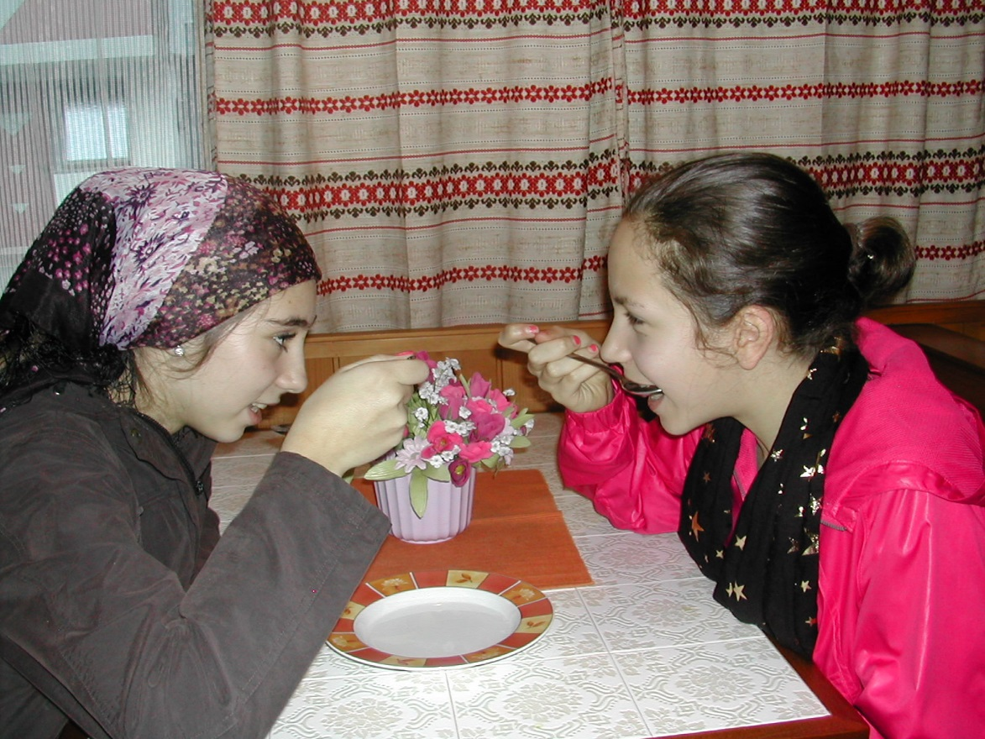
Lecker!

Slide 5
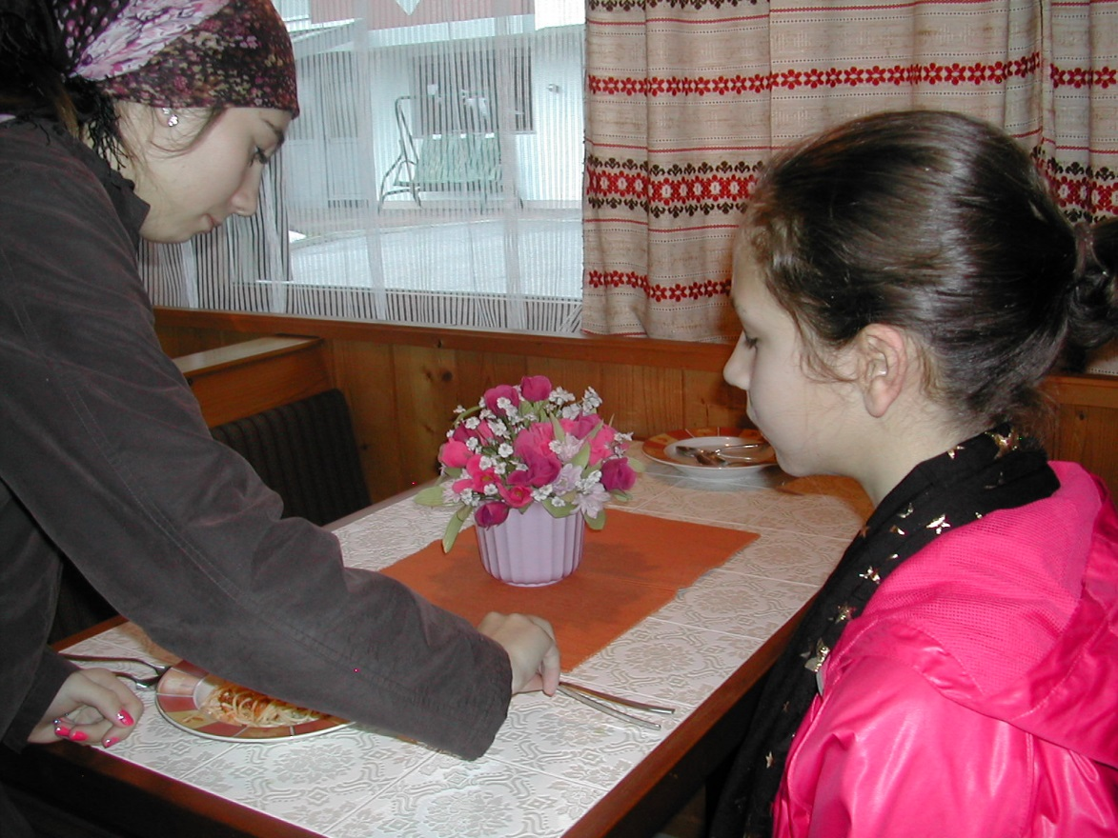
Was macht die jetzt?

Slide 6
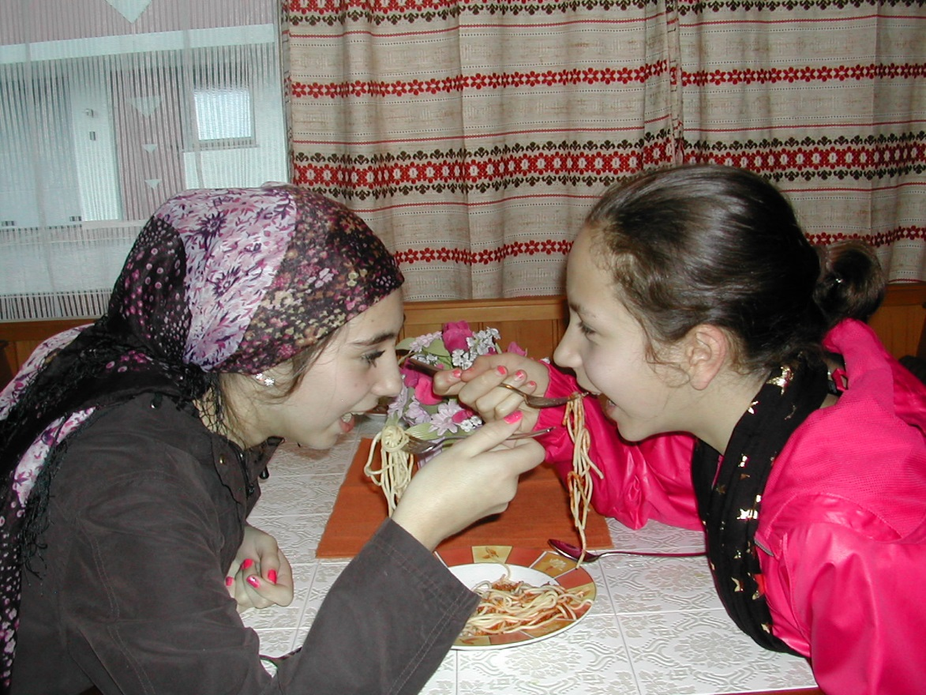
Die ist ja echt nett.

Slide 7
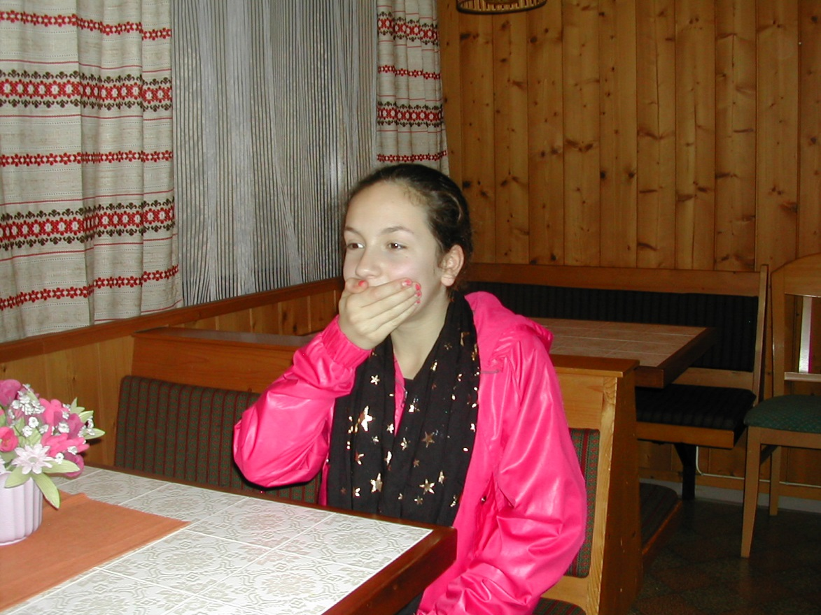
Wie peinlich! Ich sitze auf dem falschen Platz.

Slide 8
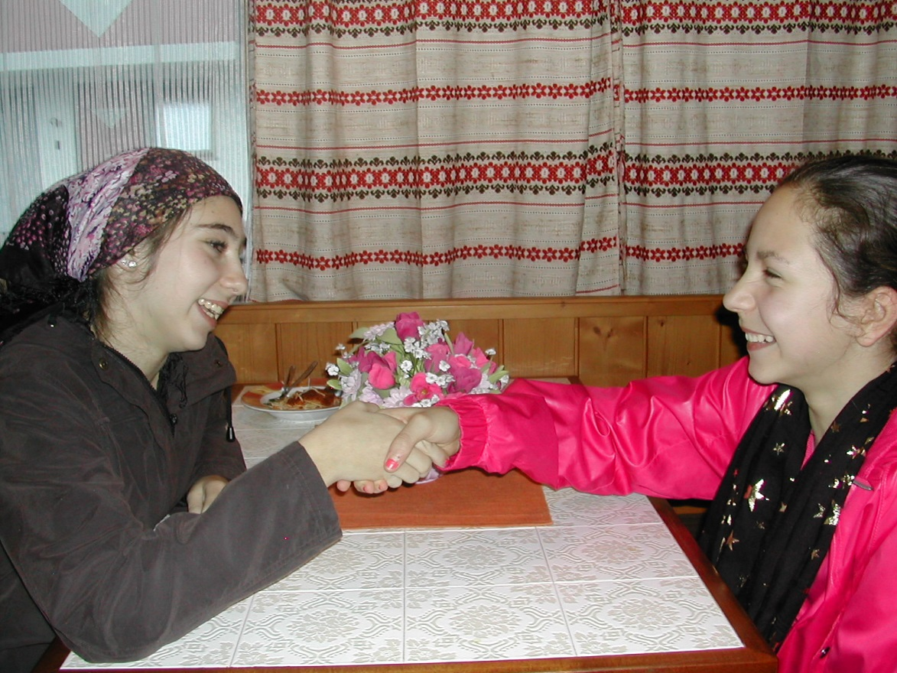
Hallo, ich bin Jasemin.
Hallo, ich bin Chantal.

